Slide 1

2026 한이음 드림업 프로젝트
AI CrackBot
인간의 한계를 넘는
AI 무인 정밀 점검 시스템
발표자 김광훈
수행기간 2026.04.01 ~ 2026.10.30
OpenCV
FastAPI
LiDAR
React Native

Slide 2

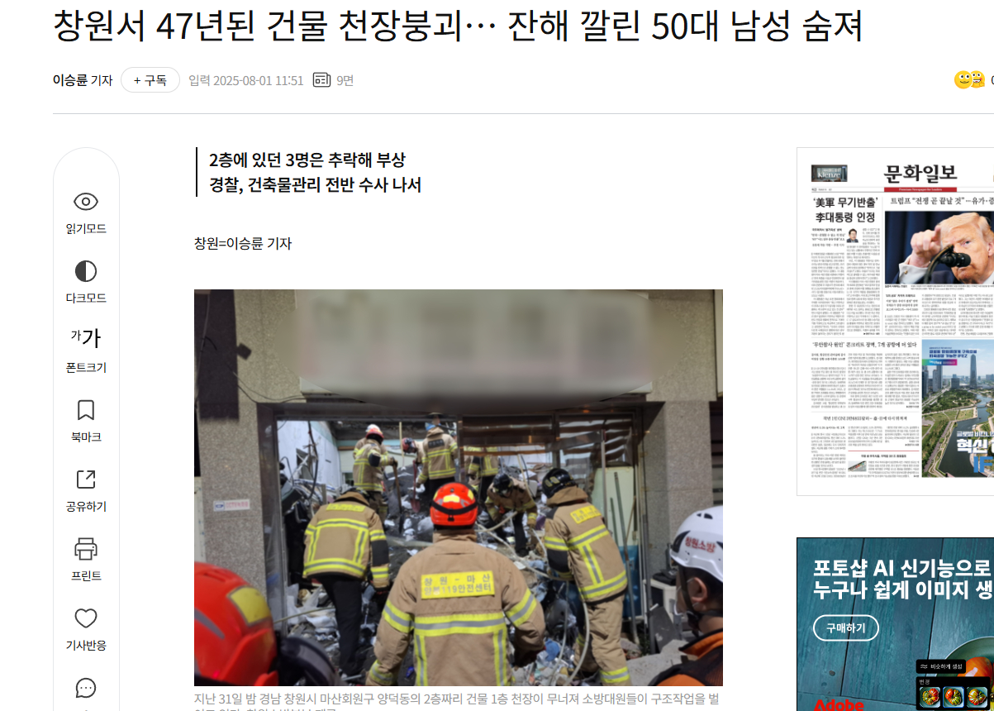


문제 인식
왜 지금 AI 점검 시스템이 필요한가?
🚨 BREAKING NEWS
안전 사각지대 심화
30년↑ 건물
47년 된 노후 건물
한밤중 갑작스런 붕괴
40년 이상 노후 건축물 급증에도
예산·인력 부족으로 정밀 점검 불가
전체 건축물의 40% 돌파
[이곳에 관련 이미지/도표를 삽입하세요]
노후 건물 붕괴 뉴스 사진
현장 업무 극심한 비효율
최대 7일
수기 기록 + 수동 사진 분류
보고서 작성에 최대 일주일 소요
보고서 한 건 작성 시간
주관적 점검의 한계
0.1mm
징후가 충분했음에도 안전조치 미이행 → 핵심 위법사유
점검자 숙련도에 따라 결과 편차 발생
0.1mm 미세 균열은 육안 탐지 불가
육안 한계를 넘는 미세 균열
AI CrackBot | 2 / 14

Slide 3


경쟁사 분석
왜 AI CrackBot이 압도적인가?
포스코이앤씨
AI CrackBot
POS-VISION
점검 방식
드론 활용 상공 촬영 방식
점검 방식
자율주행 로봇 무인 자동 스캔
정확도
0.3mm 이상의 균열 탐지
정확도
AI 기반 일관된 탐지 (90% 이상 목표)
위험 구역
강풍 및 비행 제한 구역 영향
VS
위험 구역
LiDAR + 리프트로 무인 점검
균열 측정
영상 기반 품질 하자 전반 관리
균열 측정
OpenCV 0.1mm 단위 정밀 측정
보고서
기업 전용 관리 플랫폼 활용
보고서
국토안전관리원 양식 자동 생성
하드웨어
고화질 영상 장비 장착 드론
하드웨어
자율주행 로봇 + 수직 리프트 카메라
AI CrackBot | 3 / 14

Slide 4
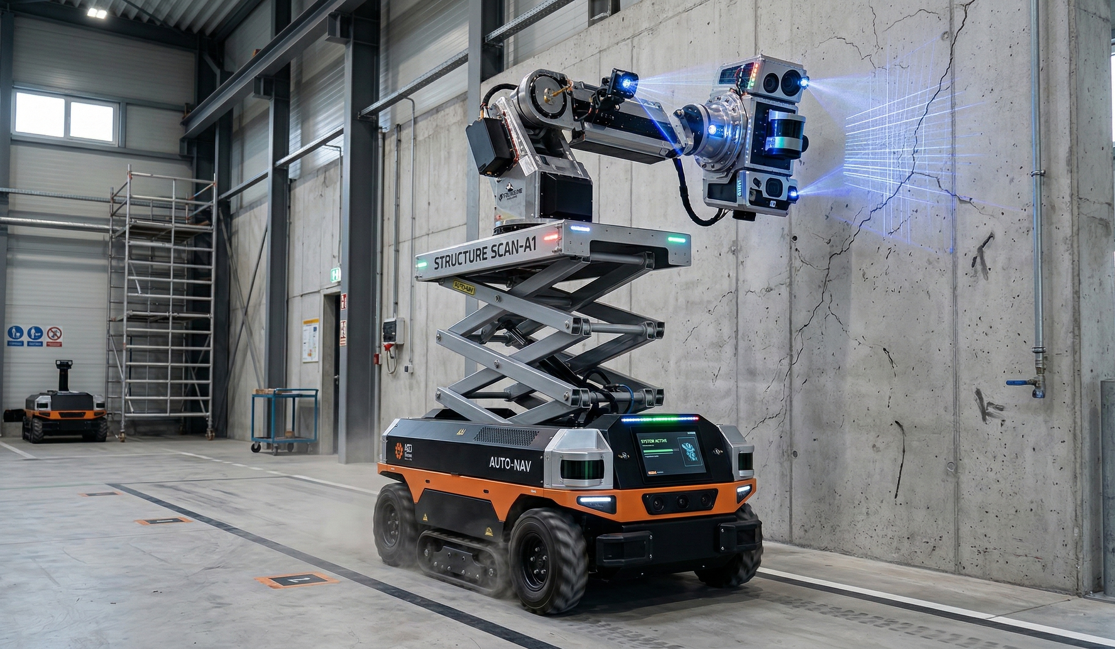



하드웨어 혁신
자율주행 AI 정밀 점검 로봇 — 어디에도 없는 혁신
[이곳에 관련 이미지/도표를 삽입하세요]
자율주행 로봇 + 리프트 카메라
시스템 구성도
자율주행 지상 로봇
LiDAR 센서로 주변 환경 자율 인식
인적 개입 없이 스스로 이동하며 점검
수직 리프트 카메라
상하좌우 구동으로 사람이 오르기 힘든
높은 곳까지 빈틈없이 촬영
실시간 데이터 전송
수집 데이터를 분석 서버에 실시간 전송
점검 종료와 동시에 보고서 자동 완성
⚡ 점검 종료와 동시에 전문가 수준의 안전점검 보고서 자동 완성
AI CrackBot | 4 / 14

Slide 5
소프트웨어 기술
OpenCV — AI 기반 초정밀 결함 탐지 엔진
탐지 대상 : 6대 주요 결함
Faster R-CNN
6대 결함 실시간 객체 탐지 및 라벨링
균열 (Crack)
박락 (Spalling)
철근 노출
OpenCV + PIL
이미지 전처리 및 균열 기하학 수치 분석
누수 흔적
백태·결로
기타 손상
Python / FastAPI
고성능 API 서버 및 비즈니스 로직 처리
정밀 균열 폭 측정 기술
React Native
OpenCV 기반 에지 검출 → 기하학 분석 → 0.1mm 단위 정밀 측정
iOS/Android 현장 실시간 모바일 앱
AWS/GCP + Docker
안전 등급 A~E 자동 판정 → 국토안전관리원 기준 준수
클라우드 인프라 및 컨테이너 배포
python-docx / ReportLab
보고서 자동 생성 (PDF/DOCX)
AI CrackBot | 5 / 14

Slide 6




업무 워크플로우
무인 스캔부터 공식 보고서까지 — 완전 자동 원스톱 프로세스
01
02
03
04
05
현장 배치
자동 스캔
실시간 분석
AI 판정
보고서 생성
자율주행 로봇
현장 투입
LiDAR + 카메라
전방위 촬영
결함 탐지
+ GPS 매핑
안전등급 A~E
자동 산출
국토안전관리원
양식 자동 출력
⏱ 기존 방식
⚡ AI CrackBot
현장 촬영 → 사무실 복귀 → 수동 사진 분류 → 수기 보고서
⟶ 최소 하루 ~ 최대 7일 소요
로봇 투입 → 자동 스캔 → 실시간 AI 분석 → 보고서 자동 생성
⟶ 점검 종료 즉시 완성 (시간 대폭 절감)
AI CrackBot | 6 / 14

Slide 7
시장 분석
폭발적 성장 중인 시장 — 지금이 골든 타임이다
40%↑
3년
70%↓
50%↓
30년 이상 노후 건축물
전체 건축물 대비 비중
정기점검 의무 주기
건축물관리법 개정 기준
보고서 작성 시간
AI 자동화 후 절감 목표
현장 점검 시간
자율주행 로봇 투입 시
시장 성장 드라이버
노후 건축물 비중 (30년↑)
40%
건축물관리법 정기점검 의무화
85%
디지털 전환(DX) 정부 예산 증가
70%
AI 안전진단 솔루션 수요 (B2G)
60%
AI CrackBot | 7 / 14

Slide 8



성장 전략
중소업체 경쟁력 강화 + B2G 시장 선점
주요 타겟 고객
기대 효과 & 성과 목표
중소형 안전진단 업체
50%
70%
현장 인력 부담 절감 + 소규모 점검 수익성 향상
현장 점검 시간 단축
보고서 작성 시간 절감
지자체 공공기관 (B2G)
공공건축물 안전점검 효율화 사업 적극 연계
90%+
0.1mm
결함 탐지 정확도 목표
균열 측정 정밀도
노후 건물주·관리자
저비용으로 빌라·다가구 등 소규모 건물 상시 점검
🏆 성과목표 : 특허출원 + 논문게재 (SCI/KCI)
AI CrackBot | 8 / 14

Slide 9
미래 비전
구조 점검을 넘어 — 통합 스마트 안전관리 플랫폼으로
Phase 1
현재
Phase 2
확장
Phase 3
미래
AI CrackBot v1.0
디지털 트윈 연동
통합 안전관리 플랫폼
스마트폰 + 자율주행 로봇 점검
드론 + 지상 로봇 다각도 스캔
소방 시설 상태 AI 탐지
6대 결함 자동 탐지
건축물 3D 디지털 트윈 구축
화재 취약 요소 선제 예측
0.1mm 정밀 균열 측정
시계열 결함 이력 관리
건설 현장 품질 관리 자동화
국토안전관리원 보고서 자동 생성
보수 견적 자동 산출 + 업체 매칭
B2G 지자체 통합 안전 플랫폼
AI CrackBot | 9 / 14

Slide 10



팀 구성 & 역할 분담 (R&R)
AI CrackBot — 4인 팀 업무 분장
김광훈
김민규
Project Manager (팀장) / 기획
AI 모델링 및 데이터 분석
프로젝트 총괄 관리 및 마일스톤(일정) 제어
YOLOv8 기반 6대 결함 탐지 모델 설계 및 최적화
대외 문서(수행계획서·개요서) 및 발표 PPT 작성
앙상블(Ensemble) 기법으로 모델 신뢰도 향상 (0.75 → 0.84)
국내외 최신 논문 및 특허 자료 조사·정리
Roboflow 활용 데이터 세그멘테이션 라벨링 및 추가 학습
기술 난제(H/W 오류·비용 절감) 해결 방안 제시 및 지도교수 자문
OpenCV 기반 0.1mm 단위 정밀 균열 폭 측정 알고리즘 개발
김태훈
김준우
하드웨어 및 자율주행 제어
서버 및 UI/UX 설계
Raspberry Pi 4, RPLiDAR A1, 웹캠 기반 자율주행 시스템 구축
FastAPI 기반 고성능 API 서버 구축 및 결함 이력 관리 DB 설계
실시간 위험 감지 및 긴급 정지·회피 로직 구현
직관적 UI/UX 방향성 설정 및 설계 (김광훈 팀장 협업)
LAMP AI 모듈 H/W 인터페이스 제어 및 안정화
오라클 클라우드 활용 시스템 배포 및 서버 운영 전략 수립
외부 전문가(주영욱) 협력 → 자율주행 최적화 코드 확보·적용
보고서 자동 생성 엔진(python-docx / ReportLab) 백엔드 구현
AI CrackBot | 10 / 14

Slide 11




OMT 방법론 ① 객체 모델 (Object Model)
시스템의 정적 구조 — 객체와 관계 정의 (DB 설계의 뼈대)
시스템을 구성하는 핵심 객체(Class)들과 상호 관계를 정의합니다. 데이터베이스 설계의 뼈대가 됩니다.
CrackBot Robot
Inspection Data
AI Analysis
H/W 제어 객체
데이터 객체
분석 객체
로봇 ID (robot_id)
수집 영상/이미지 (image_blob)
결함 종류 (defect_type: 6종)
현재 위치 (SLAM/GPS 좌표)
촬영 좌표 (lat, lng)
검출 신뢰도 (confidence)
배터리 잔량 (battery_%)
타임스탬프 (captured_at)
바운딩 박스 (bbox_xywh)
리프트 높이 상태 (lift_level)
점검 세션 ID (session_id)
모델 버전 (model_ver)
Diagnostic Result
User / Admin
Report
진단 객체
사용자 객체
산출물 객체
균열 폭 (crack_width_mm)
점검자 계정 (user_id)
보고서 ID (report_id)
손상 면적 (damage_area)
관리 권한 (role: ADMIN/USER)
국토안전관리원 표준 양식
안전 등급 (grade: A~E)
점검 이력 (history[ ])
생성 파일 (PDF / DOCX)
측정 일시 (measured_at)
소속 기관 (org_name)
생성 일시 (created_at)
AI CrackBot | 11 / 14

Slide 12



OMT 방법론 ② 동적 모델 (Dynamic Model)
시스템의 상태 변화와 상호작용 — 이벤트 흐름 기술
시간에 따른 시스템의 상태 변화와 이벤트 흐름을 기술합니다. 로봇 주행과 AI 분석 시퀀스가 핵심입니다.
🤖 자율점검 시퀀스 (상태 전이)
📡 데이터 처리 시퀀스 (Pipeline)
1
대기 (Idle)
1
전송 (Transfer)
김태훈 · 김준우
점검 명령 수신 대기
시스템 초기화 완료 상태
로봇 → 서버 영상 데이터 실시간 전송
FastAPI WebSocket / REST
2
주행 (Navigation)
2
탐지 (Detection)
김민규
LiDAR SLAM 기반 자율 이동
실시간 장애물 감지·회피
YOLOv8 앙상블 모델 결함 실시간 식별
신뢰도 0.84 기준 필터링
3
이벤트 발생
3
측정 (Measurement)
김민규
위험 요소 감지 시
긴급 정지 및 회피 구동
OpenCV 에지 검출 → 균열 폭 정밀 계산
0.1mm 단위 출력
4
스캔 (Scanning)
4
판정 (Grading)
김민규 · 김광훈
수직 리프트 구동
고해상도 벽면 촬영
산출 수치 기준 안전 등급 A~E 자동 부여
국토안전관리원 기준 적용
AI CrackBot | 12 /14

Slide 13
OMT 방법론 ③ 기능 모델 (Functional Model)
입력 → 변환 → 출력 — 데이터 흐름과 팀원 업무 직결
입력 데이터가 어떤 과정을 거쳐 최종 결과물로 변환되는지를 정의합니다. 각 팀원의 세부 업무와 직결됩니다.
자율주행 및 인지 기능
INPUT
PROCESS
OUTPUT
LiDAR 거리 데이터
+ 웹캠 영상 스트림
SLAM 알고리즘
+ 회피 로직
최적 주행 경로
+ 제어 신호
담당 : 김태훈
결함 탐지 및 분석 기능
INPUT
PROCESS
OUTPUT
원본 이미지
(고해상도 JPEG)
YOLOv8 앙상블 엔진
(Confidence ≥ 0.84)
결함 식별 결과
+ BBox 좌표
담당 : 김민규
정밀 측정 기능
INPUT
PROCESS
OUTPUT
결함 식별 이미지
(BBox 크롭)
OpenCV 기하학 분석
(Canny + Skeleton)
0.1mm 단위 수치
+ 안전 등급 (A~E)
담당 : 김민규
시스템 인터페이스 & 인프라
INPUT
PROCESS
OUTPUT
AI 분석 데이터
(JSON 결과값)
FastAPI 서버
+ UI 매핑 로직
실시간 모니터링
화면 (React Native)
담당 : 김준우 · 김광훈
보고서 자동화 기능
INPUT
PROCESS
OUTPUT
진단 결과 전체
(등급 + 수치 + 이미지)
보고서 생성 엔진
(python-docx / ReportLab)
국토안전관리원
표준 보고서 (PDF/DOCX)
담당 : 김준우 · 김광훈
AI CrackBot | 13 / 14

Slide 14
AI CrackBot
인간의 한계를 넘어
건축물 안전의 새 기준을 세우다
⏱ 점검 시간 50% 단축
📄 보고서 작성 70% 절감
Thank You
🎯 탐지 정확도 90%+ 목표
🔩 0.1mm 초정밀 균열 측정
Q & A
발표자 김광훈 | 2026 한이음 드림업 프로젝트

